Slide 1
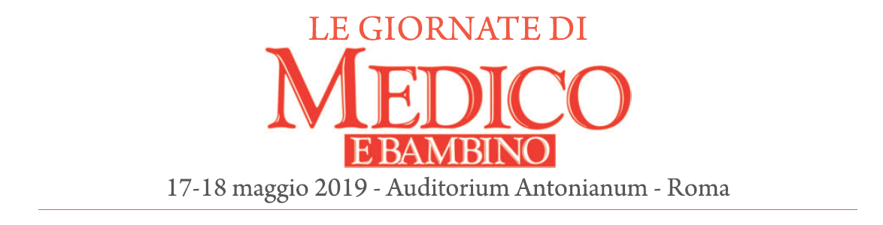

C'era una volta il Lyme cronico
(..e purtroppo c’é ancora!)
Daniela Nisticò
Francesca Peri
Scuola di Specializzazione in Pediatria
Università degli Studi di Trieste

Slide 2



VI E’ MAI CAPITATO …?
Sintomi aspecifici e persistenti
Antibiotici per un paio di mesi!
Si tratta della malattia di Lyme cronica

Slide 3

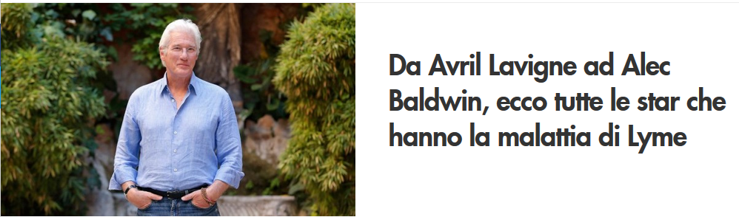
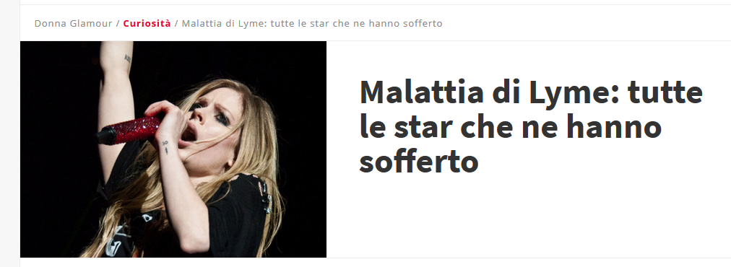


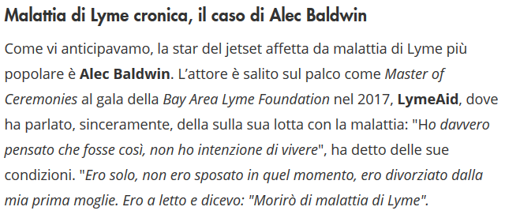

Slide 4
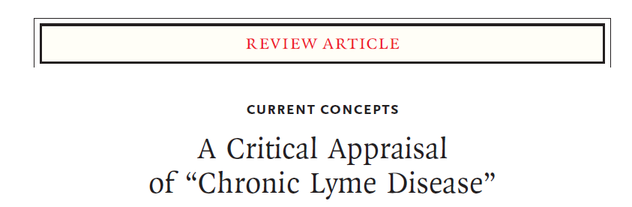
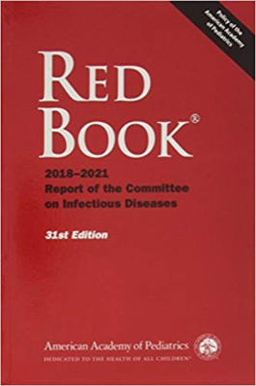
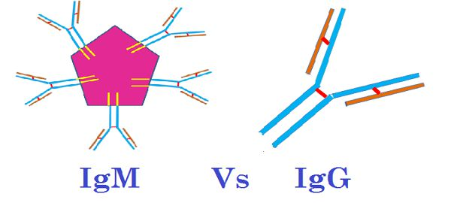
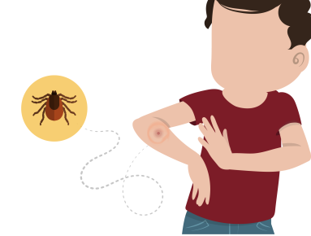
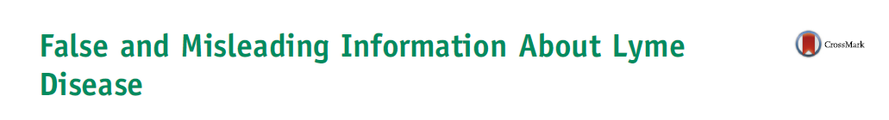
WHAT IS …?!
Feder et al, N Engl J Med. 2007
“Chronic Lyme disease” is a nonspecific term that lacks a clinical definition.
Sintomi soggettivi, cronici e inspiegati (dolore, astenia, febbre) e sintomi neuro-cognitivi (irritabilità, disturbi del sonno, scarsa concentrazione)
Non è riconosciuta da nessuna società scientifica
Non ci sono criteri diagnostici
Non sono disponibili studi in età pediatrica
Shapiro et al, The American Journal of Medicine, July 2017

Slide 5





Studio retrospettivo Gennaio 2016 – Dicembre 2018
Key word : Lyme
Risultato: 7 pazienti tra i 12 e i 17 anni sono stati ammessi con una diagnosi pregressa di malattia di Lyme cronica posta dal pediatra curante o dagli stessi genitori
Dolore addominale
Difficoltà a camminare
Febbre (riferita!), Astenia, Cefalea
Dermatite
Artralgie
Disartria

Slide 6




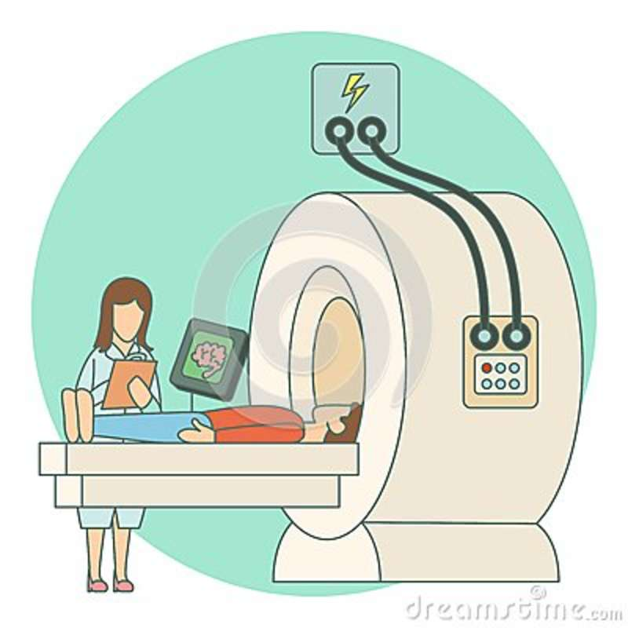

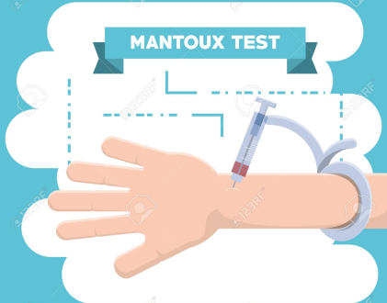


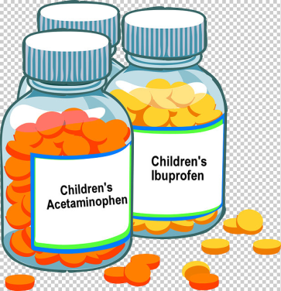
DISTURBO DA SINTOMI SOMATICI

Slide 7




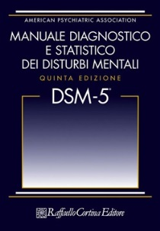
DISTURBO DA SINTOMI SOMATICI: CRITERI DIAGNOSTICI
Alterazioni significative della vita quotidiana
Pensieri, sentimenti o comportamenti eccessivi correlati ai sintomi somatici o associati a preoccupazioni relative alla salute
Più di 6 mesi

Slide 8

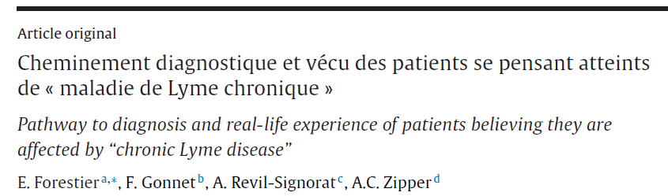

Spesso i pazienti con disturbi da sintomi somatici ricevono un’altra diagnosi prima di ricevere quella corretta!
G. Cozzi et al., Acta Paediatr. Int. J. Paediatr., 2017
Il VPP della sierologia per Borrelia in bambini con solo sintomi aspecifici è basso, con rischio di ottenere falsi positivi.
NON VA RICHIESTA!!
Lantos et al, False Positive Lyme Disease IgM Immunoblots in Children, J Pediatr. 2016
La Rev. Médecine Interne, 2018
Sintomi aspecifici + diagnosi di CLD = pensa anche a un Disturbo da Sintomi Somatici

